Slide 1





TRƯỜNG TIỂU HỌC TÂN HÒA
CHÀO MỪNG CÁC EM ĐẾN VỚI TIẾT
TIẾNG VIỆT LỚP 1
Giáo viên: Nguyễn Thị Lanh

Slide 2
Tiết 1

Slide 3
Khởi động:

Slide 4
Lúc học hát, Nam ước làm ca sĩ. Lúc nghe mẹ đọc thơ, Nam lại ước trở thành nhà thơ. Khi ra biển, Nam ước là người lái tàu, vượt qua những con sóng lớn. Nhìn lên bầu trời, Nam lại ước làm phi công. Nam tự hỏi: ‘Bao giờ mình mới lớn nhỉ’ .

Slide 5

1
Nhận biết
ươp
ươm
Hoa mướp vàng ươm, bướm bay rập rờn.
ươm

Slide 6
Bài 72: ươm ươp

Slide 7
2
ươm
ươp
b
ươm
ươm
bướm
ươm
ươm
ươm
ươm
gươm
ướm
chườm
đượm
nượp
mướp
ươp
ươp
ướp
ươm
ươp
lượm

Slide 8

Giải lao

Slide 9
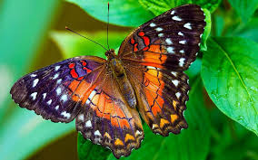
con bướm
ươm

Slide 10
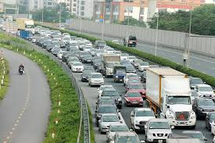
ươm
ươp
nườm nượp

Slide 11
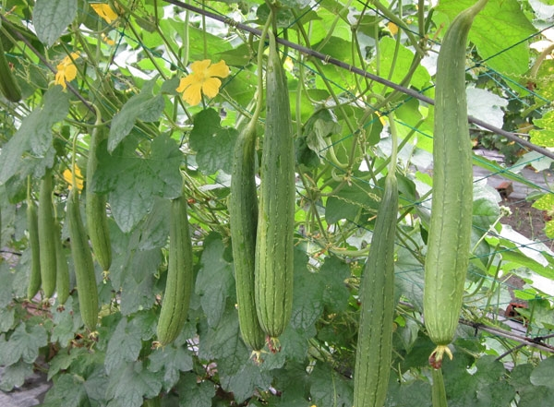
giàn mướp
ươp

Slide 12
con bướm
nườm nượp
giàn mướp

Slide 13
ươm
ươp
b
ươm
bướm
ươm
chườm
đượm
gươm
ướm
lượm
mướp
nượp
ướp
nườm nượp
giàn mướp
con bướm

Slide 14
Viết bảng con

Slide 15
Tiết 2

Slide 16
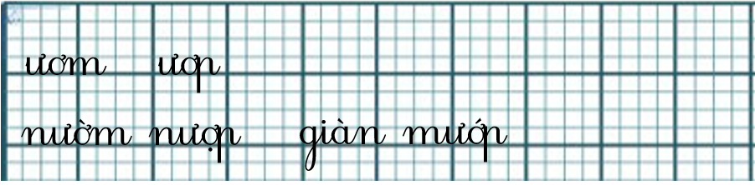
3
T« vµ viÕt

Slide 17
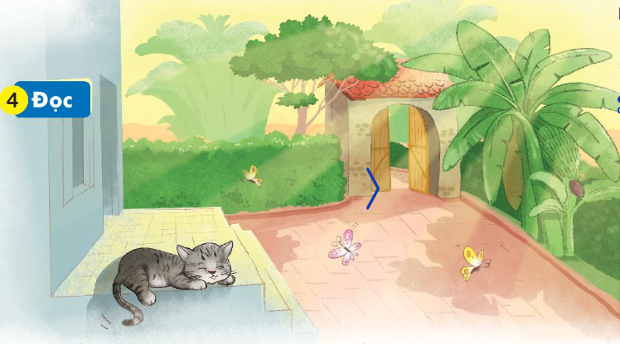
Nắng vàng ươm như mật trải khắp sân.Chú mèo mướp nằm thảnh thơi sưởi nắng bên thềm.Mắt chú lim dim ra điều thích thú.Mấy sợi ria mép rung rinh.Đừng thấy mèo ta hay nằm dài mà nghĩ chú lười.Sưởi nắng giúp mèo dẻo dai hơn đấy

Slide 18
Nắng vàng ươm như mật trải khắp sân.Chú mèo mướp nằm thảnh thơi sưởi nắng bên thềm.Mắt chú lim dim ra điều thích thú.Mấy sợi ria mép rung rinh.Đừng thấy mèo ta hay nằm dài mà nghĩ chú lười.Sưởi nắng giúp mèo dẻo dai hơn đấy.

Slide 19
Giải lao

Slide 20
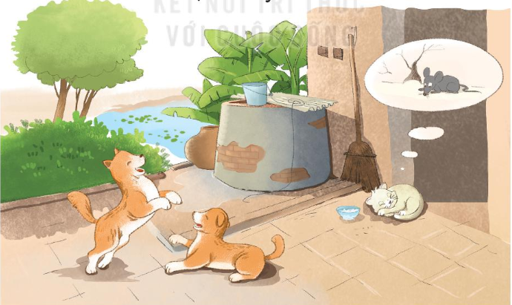
5
Nói
Con vật nuôi em thích

Slide 21
DÆn dß
--------------

